Slide 1
Foursquare
組員：謝綺珊、劉育彣

Slide 2
Foursquare - Location Matching
目標 : 將匹配 POI(points-of-interest)，使用包含超過一百萬個地方目的地數據集，這些資料經過大量修改包含雜訊、重複、無關或不正確的信息，將生成一種算法來預測哪些 地方目的地 代表相同的興趣點，成功的提交確定最準確的匹配項，透過有效且成功地匹配 POI，可以更輕鬆地確定新商店或企業在哪些地方對人們最有利。

Slide 3
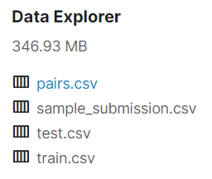
資料
配對地方標的物
文件格式
訓練及測試資料(名稱、經緯度、地址、城市、州名稱、國家)

Slide 4
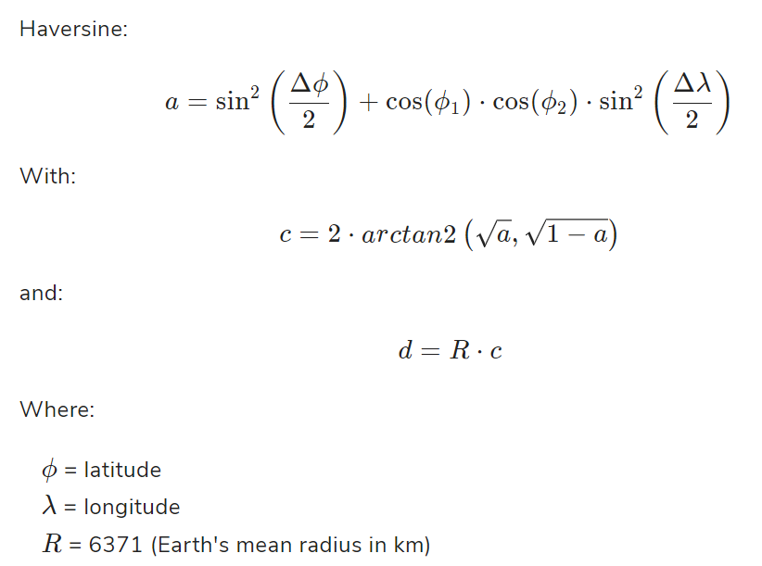
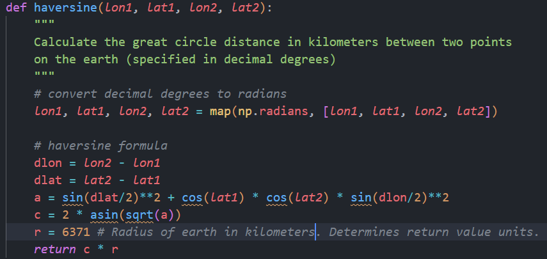
計算 Haversine 距離(經緯度)

Slide 5
KDTree
KD 樹又稱 K 維樹 (K-dimensional tree)，是一種可以對 K 維資料進行劃分的資料結構，可以看成二元搜尋樹的一種延伸，不斷的對空間中的維度做劃分，利用搜尋樹剪枝的特性縮短時間複雜度，主要應用在多維空間搜尋，例如最近鄰居搜索。
1. 從資料中每次選擇其中一個維度進行劃分
2. 在某個維度上選擇節點進行劃分，得到子空間
重複2點過程直到每個子空間都不能再劃分為止

Slide 6
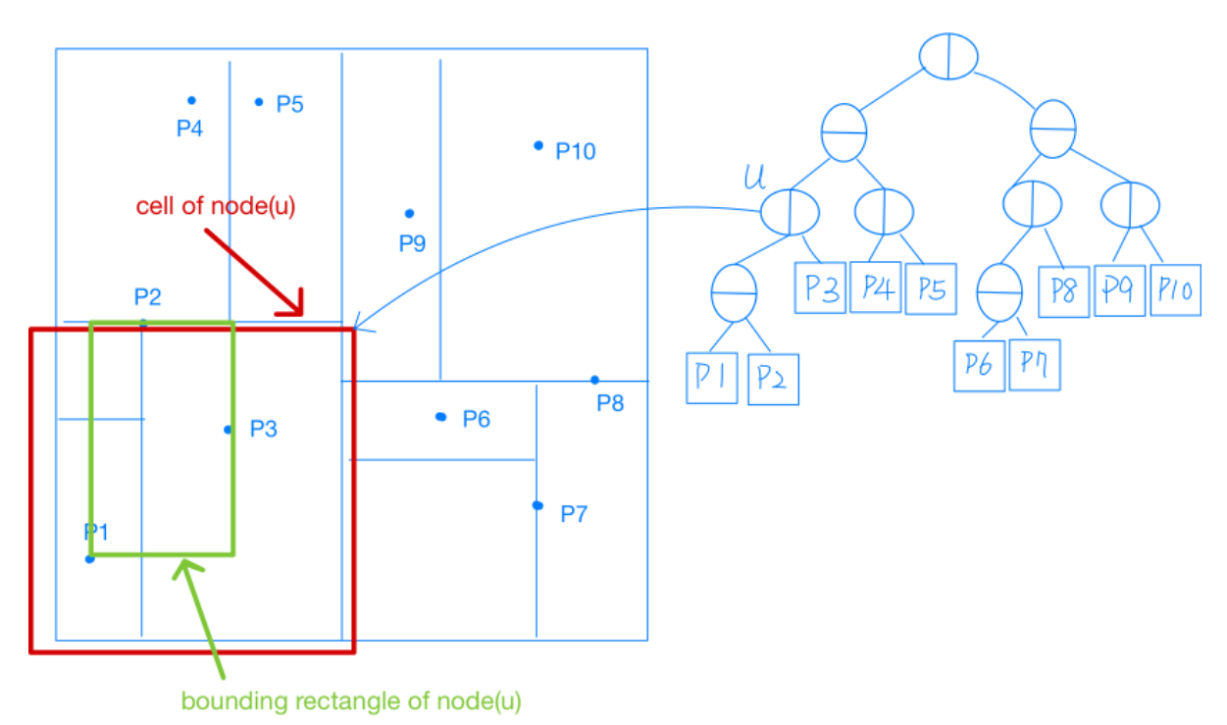

Slide 7
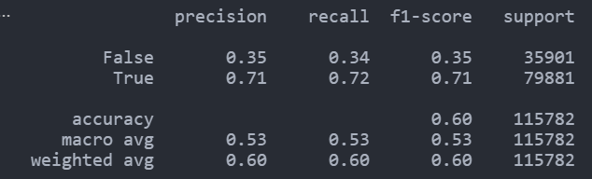
結果

Slide 8
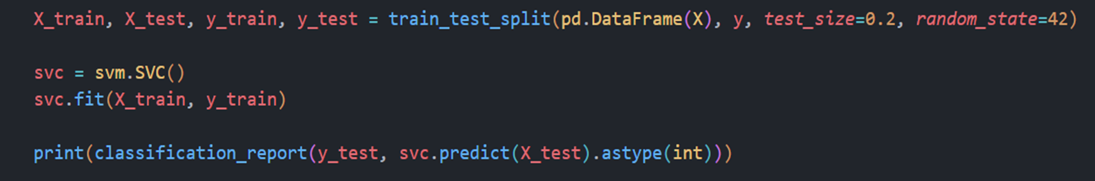
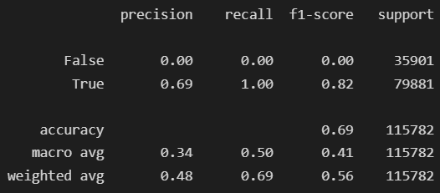
SVC

Slide 9
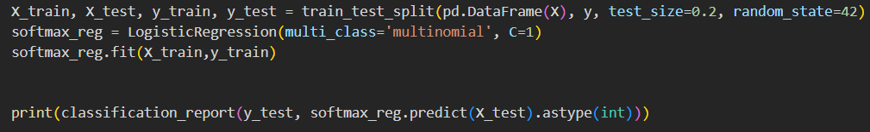

Softmax Regression

Slide 10
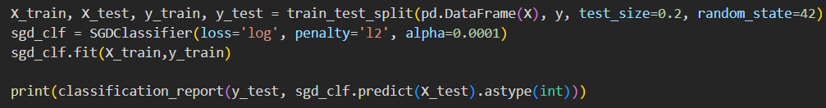

SGD classifier

Slide 11
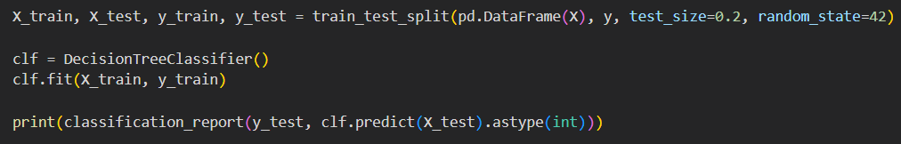
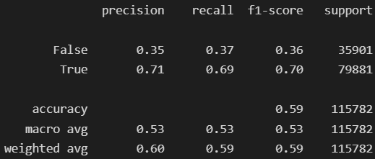
Decision Tree

Slide 12
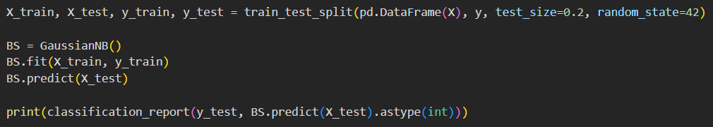
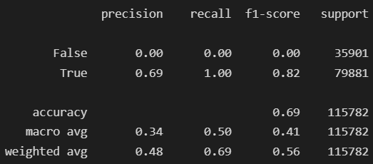
Native Bayes

Slide 13
結論
測試多種模型，顯示一開始使用的KD tree 較好的表現，而一般的決策樹也比他種模型好
有多組模型的結果幾乎是一樣

Slide 14
網頁連結
https://www.kaggle.com/competitions/foursquare-location-matching

